Slide 1
線上聊天室
呂子恩 B064020051

Slide 2
目錄
技術與框架
相關程式碼
執行畫面

Slide 3
技術與框架
技術
框架
Node.js
一種是能夠在伺服器端運行 JavaScript 的開放原始碼、跨平台 JavaScript 執行環境。
ngrok
Socket.io：一个面向实时 web 应用的 JavaScript 库
Express：用於client跟server獲取資料

Slide 4
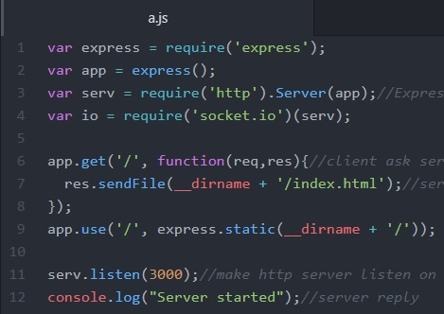
相關程式碼-Server
設立一個變數express來導入Express模塊，並用變數app建立一個Express應用
設立一個變數serv來讓app可以執行HTTP操作
變數io為導入socket.io框架，並綁定到服務器上
app.get用來指定路徑，回傳HTTP 的GET請求
serv.listen與3000端口上啟動服務器

Slide 5
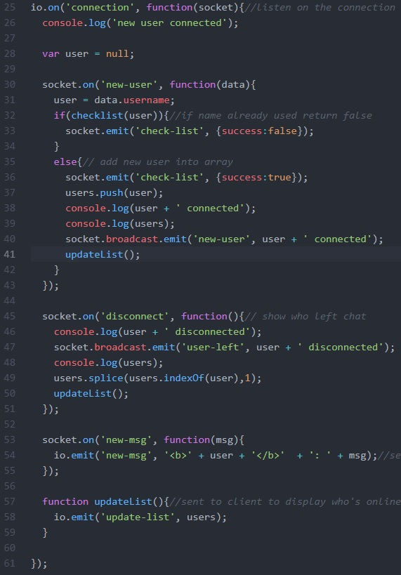
相關程式碼-Server
socket.emit根據事件名，觸發相關function，並將資料回傳
socket.on監聽emit發射的事件，並執行相關function

Slide 6
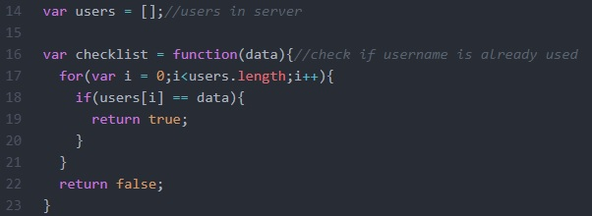
相關程式碼-Server
設立一個陣列users來讀取使用者名字
利用checklist來製作一個檢查陣列的function

Slide 7
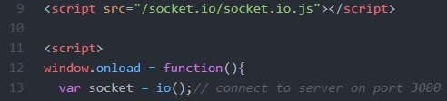
相關程式碼-Client
設立一個變數socket來與服務端建立連接
通过引入 <script src="/socket.io/socket.io.js"></script> 即可使用 socket.io
使用者可以執行emit與on的操作

Slide 8
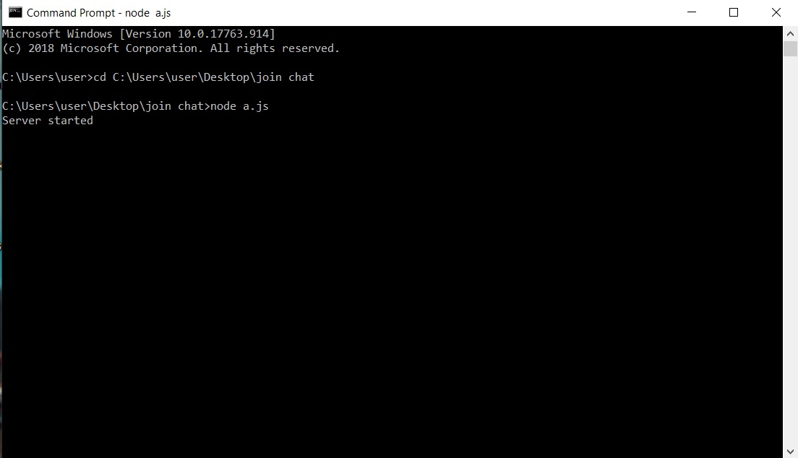
執行畫面
打開terminal移動到相關路徑輸入node a.js
成功後會回傳Server started

Slide 9
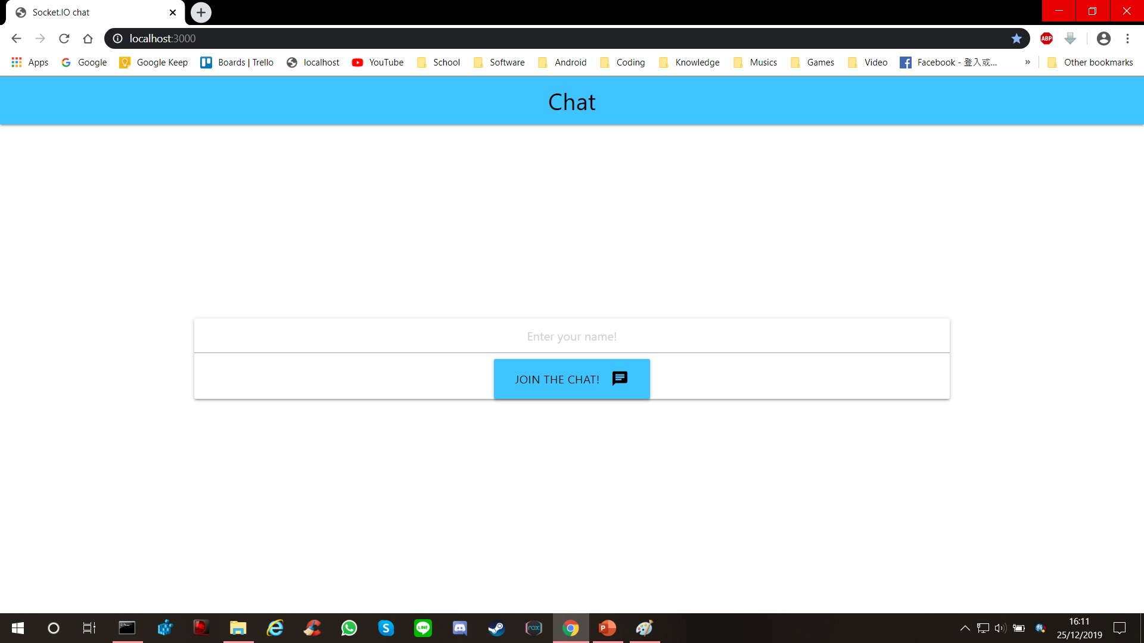
執行畫面
利用遊覽器移動到http://localhost:3000/就會看到網頁頁面

Slide 10
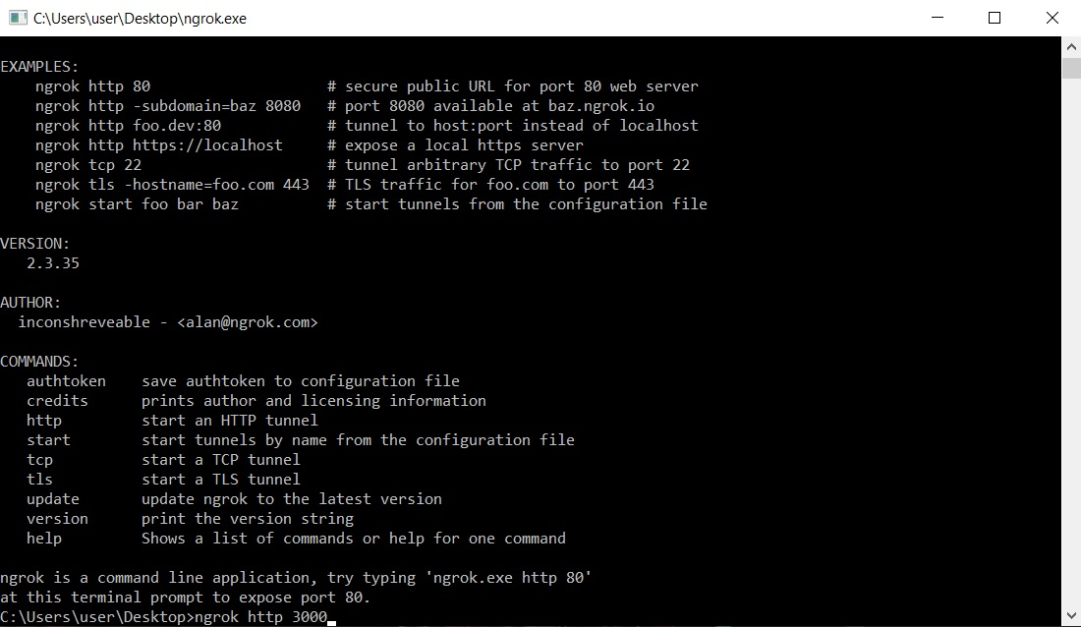
執行畫面
打開ngrok.exe，並輸入ngrok http 3000
使用ngrok指定到電腦的port 3000 ，可以把外界的請求轉發到你指定的 Port

Slide 11
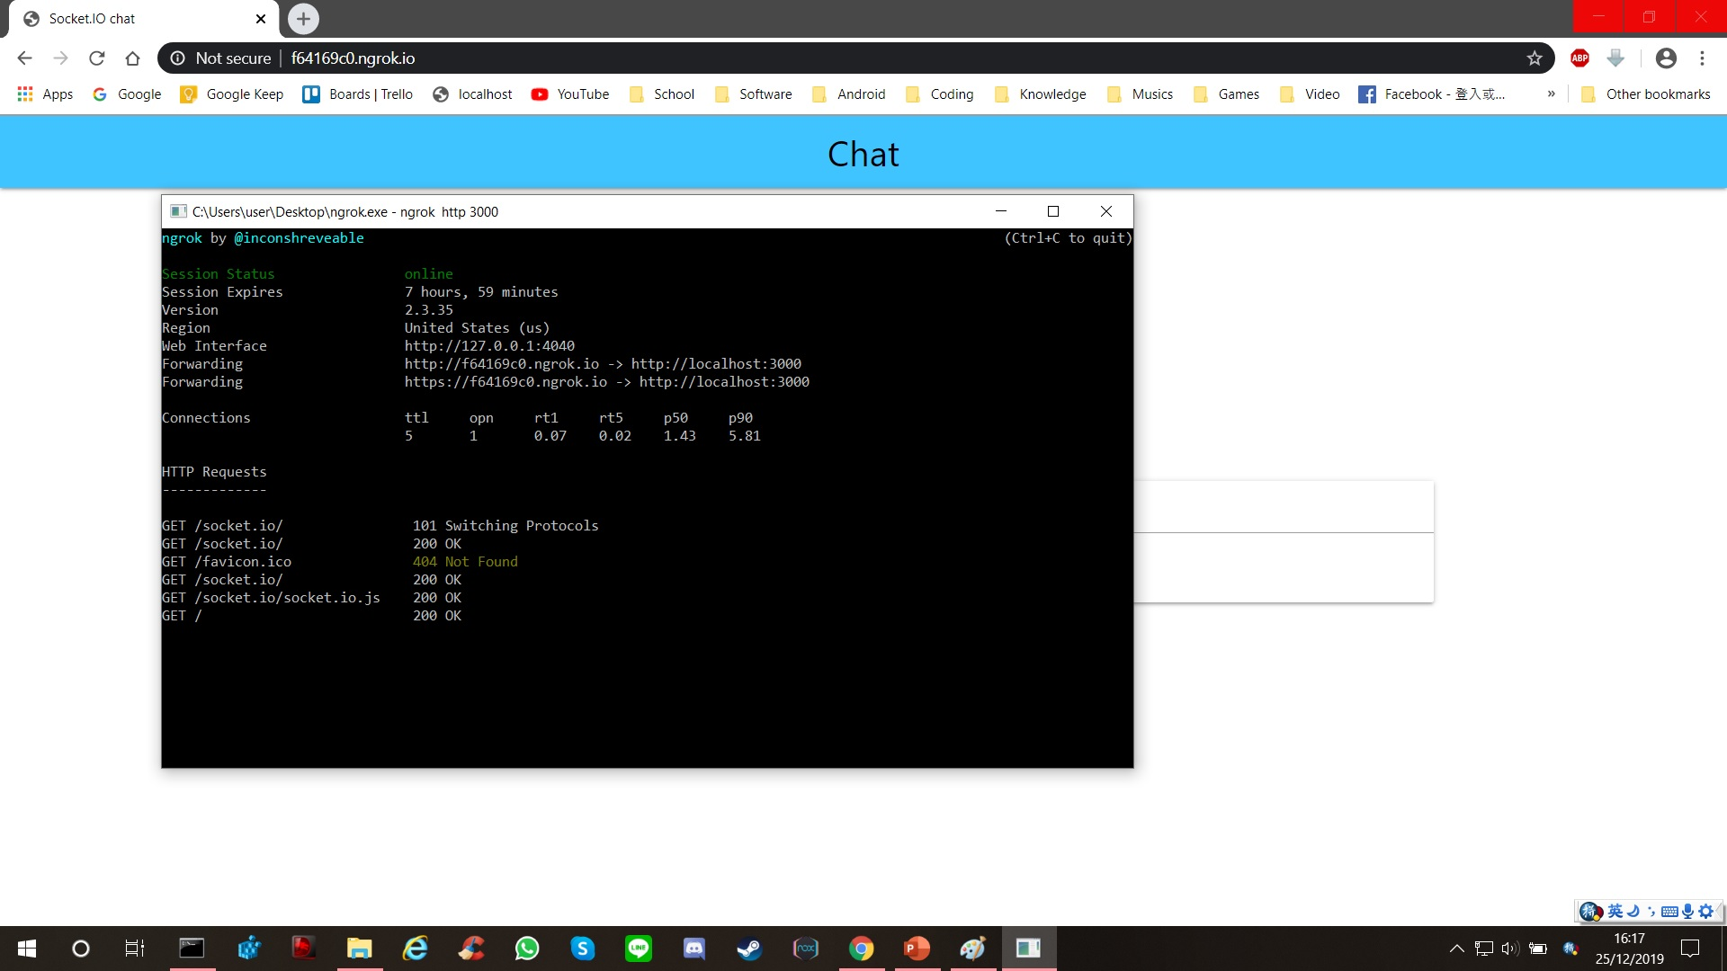
執行畫面
ngrok會回傳一個網址，打開來就是網頁聊天頁面

Slide 12
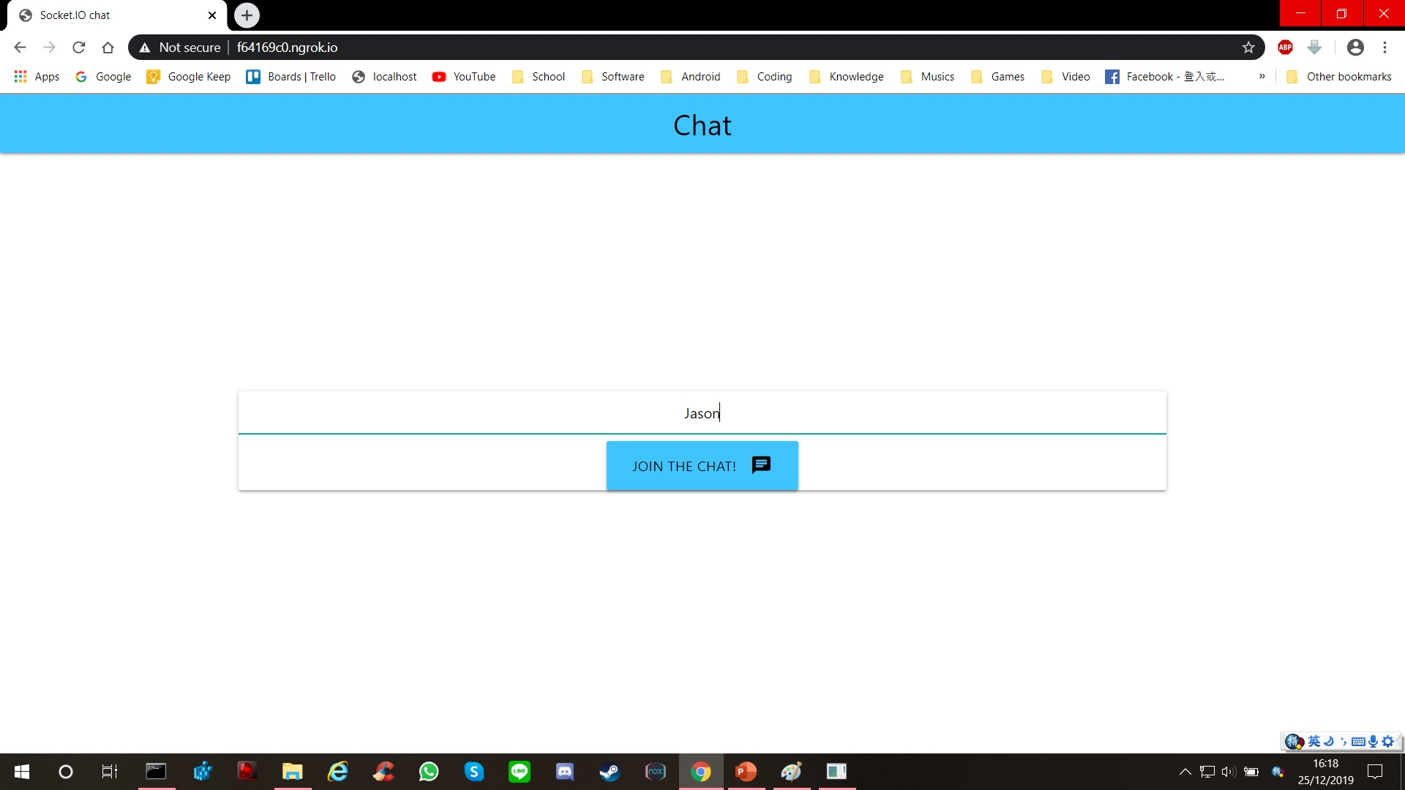
執行畫面
此時可以使用頁面輸入名字並進入到聊天室

Slide 13
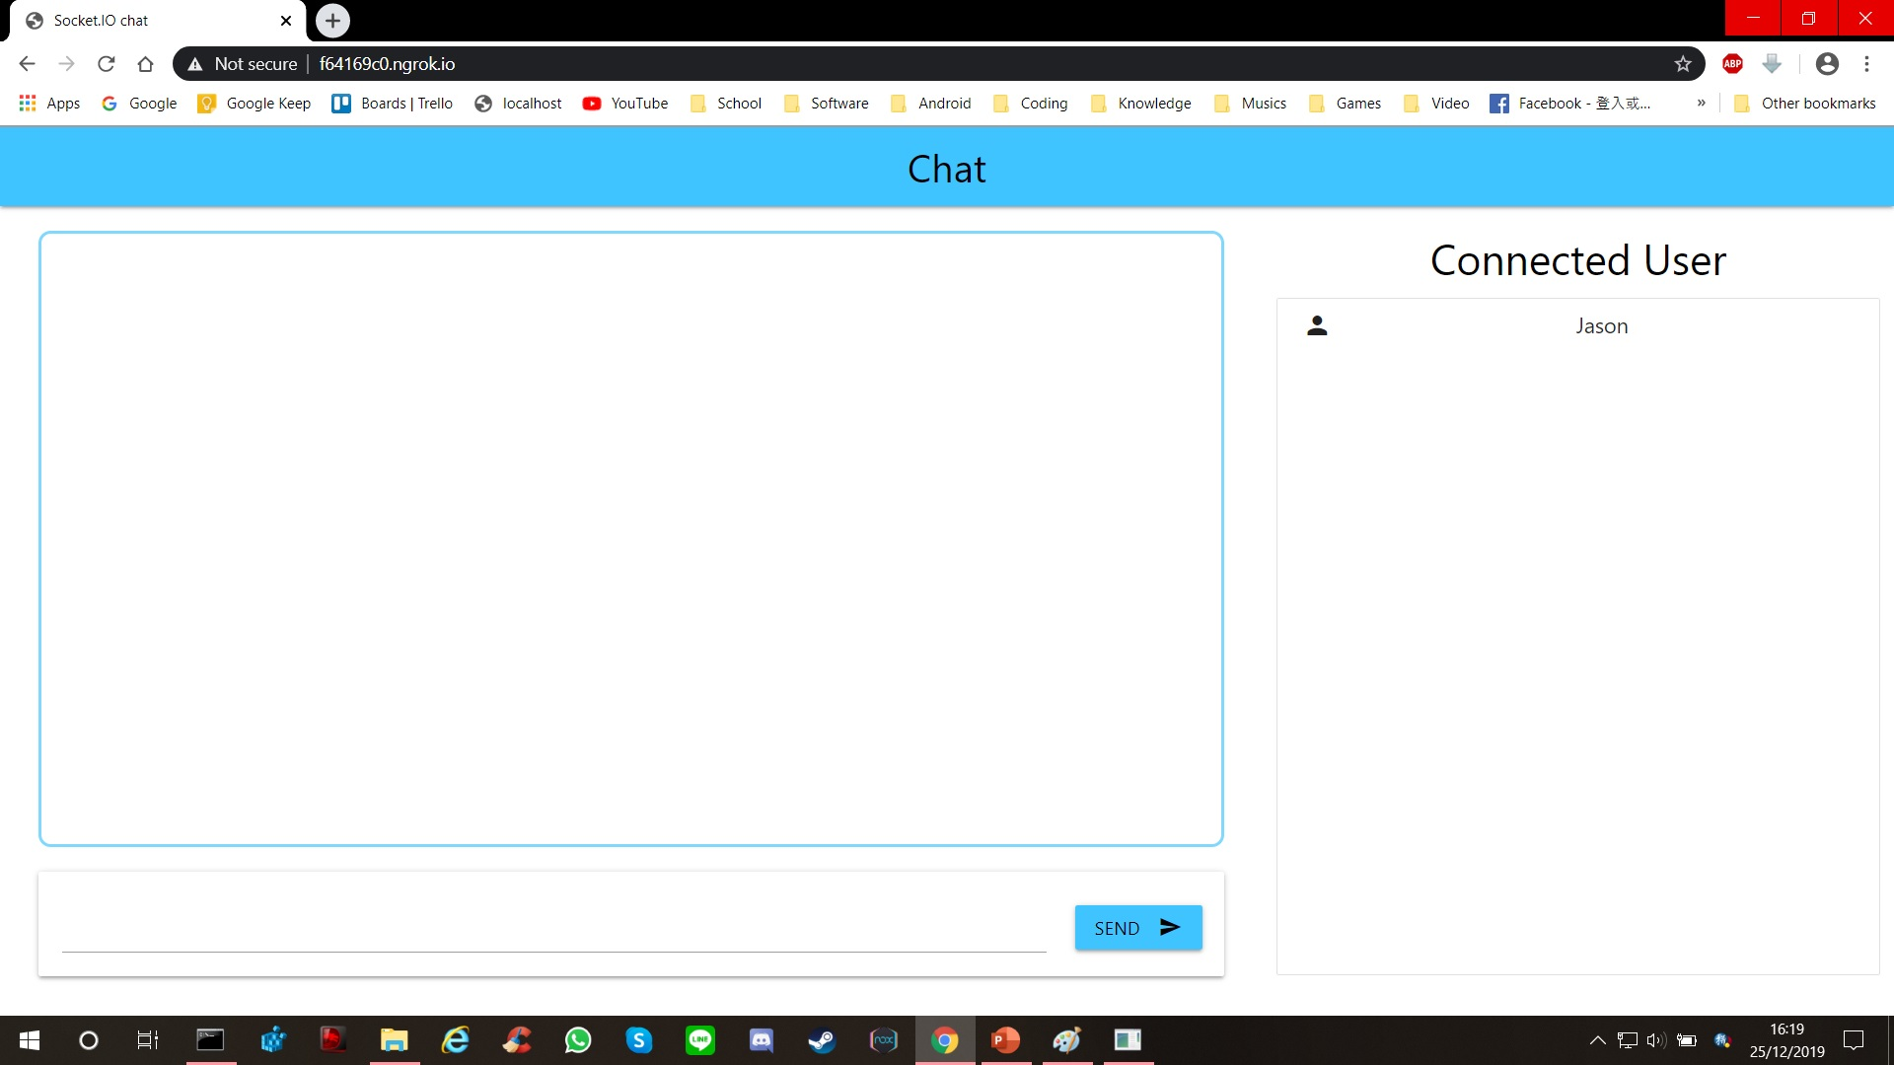
執行畫面
聊天室的左方會顯示在線使用者

Slide 14
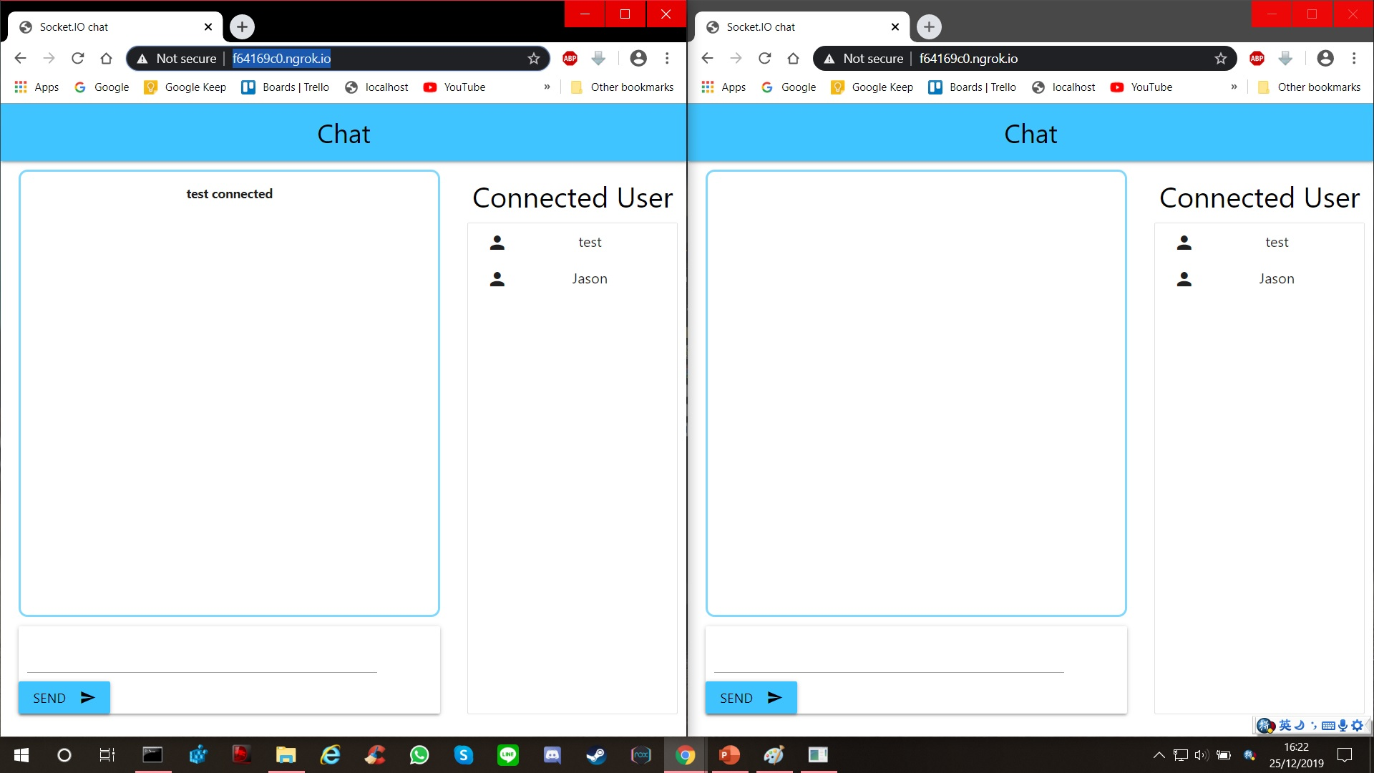
執行畫面
當另一個使用者加入時，會顯示新使用者加入，左邊的在線用戶也會更新

Slide 15
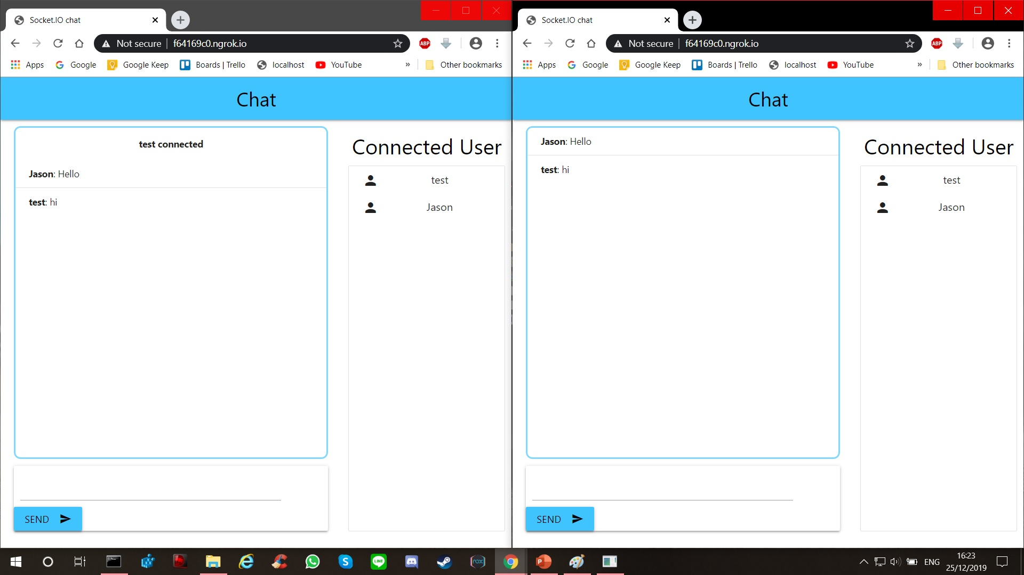
執行畫面
輸入的訊息都會同步顯示在頁面上

Slide 16
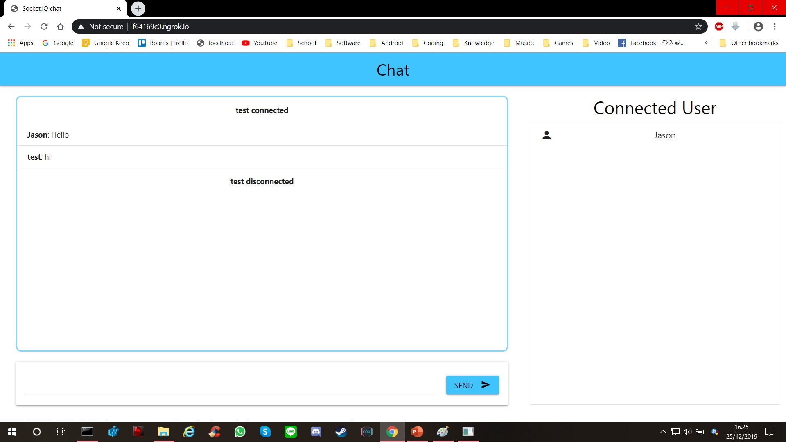
執行畫面
當另一個使用者離開時，會顯示使用者離開，並更新左邊的在線用戶

Slide 17
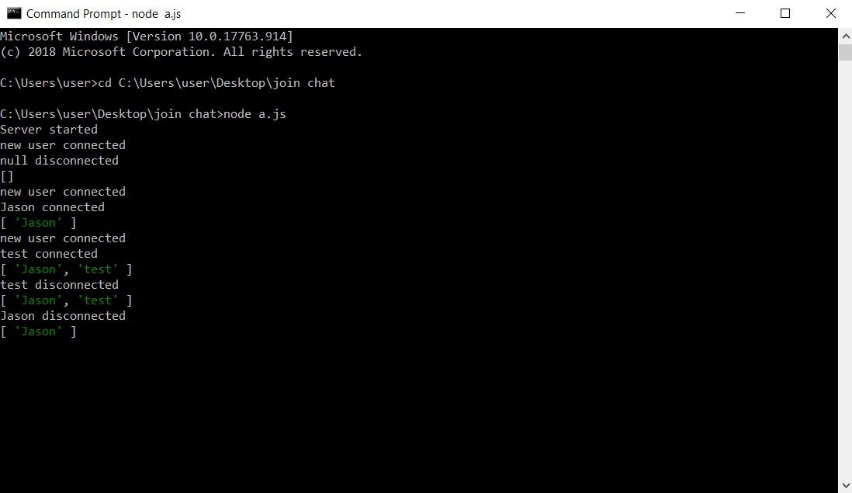
執行畫面
在terminal裡會顯示使用者加入與離開的訊息

Slide 18
THE END

